Slide 1
การจดจำรูปแบบ
Pattern Recognition
นุกูล พิมเสน
ศักดิ์ชัย เส้งสุย

Slide 2
การจดจำรูปแบบ
Pattern Recognition
จุดประสงค์หลัก
ศึกษาเรียนรู้
ทำความเข้าใจ
สามารถอธิบายให้คนอื่นเข้าใจเหมือนเราได้
นำเสนอผลงาน

Slide 3
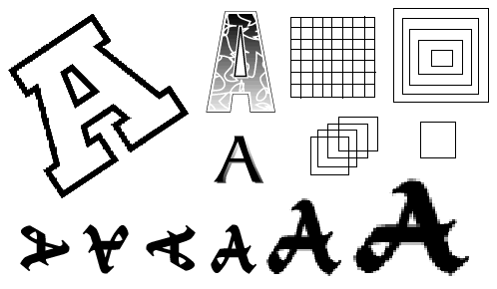

Slide 4
วิธีการของการจดจำรูปแบบ
Approach of Pattern Recognition
Statistical Pattern Recognition
Syntactic Pattern Recognition
Neural Pattern Recognition

Slide 5
การประยุกต์ใช้การจดจำรูปแบบ
Application of Pattern Recognition
การประมวลผลภาพ(Image Preprocessing)
การทำให้คอมพิวเตอร์มองเห็น(Computer Vision)
การจำรูปหน้า(Face Recognition)
การจำและเข้าใจเสียงพูด(Speech Recognition/Understanding)
การจำลายนิ้วมือ(Fingerprint Identification)
การวิเคราะห์ลายมือ(Handwriting Analysis)

Slide 6
การ MAP รูปแบบ
Pattern Mapping

Slide 7
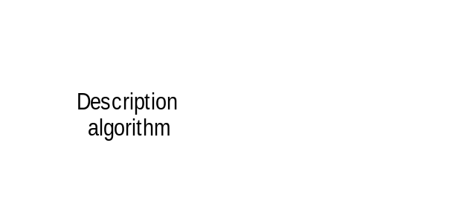
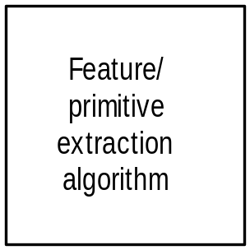

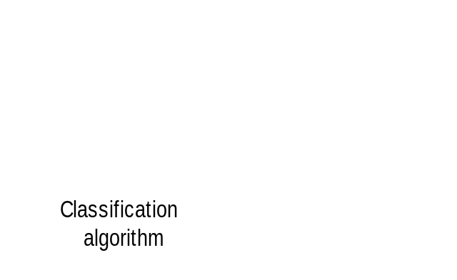
โครงสร้างของระบบ PR โดยทั่วๆไป

Slide 8
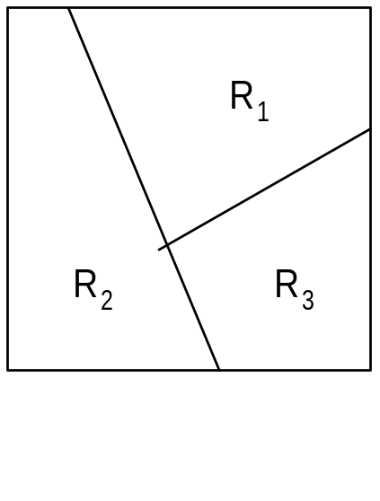
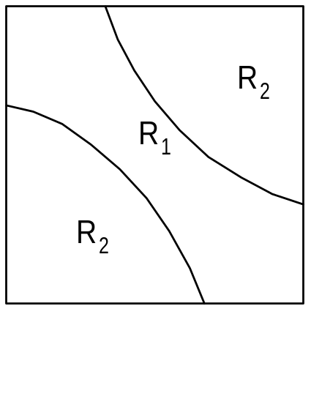
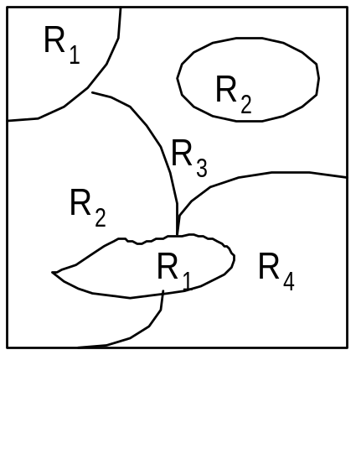
Class Decision Region

Slide 9

Discriminant Function

Slide 10
การสอนและการเรียนรู้ในระบบการจำรูปแบบTraining and Learning
P(n) = 1-[1-P(1)] (1-θ )^{n-1}

Slide 11
วิธีการเรียนรู้
Learning Approach
Supervised Learning
Unsupervised Learning

Slide 12
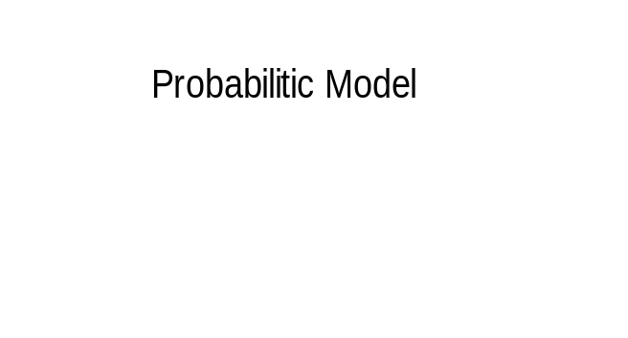

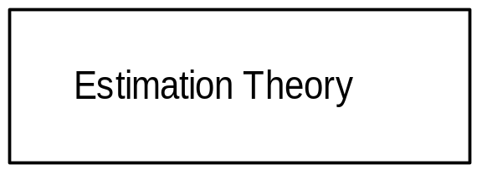
Statistical Pattern Recognition (StatPR)

Slide 13
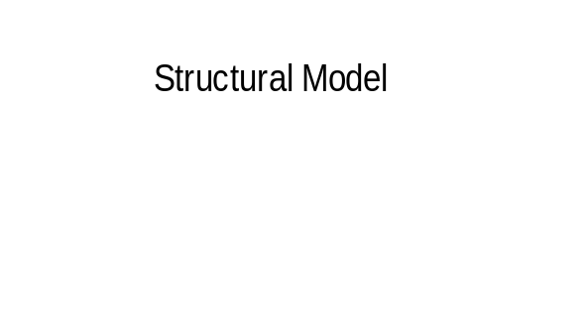
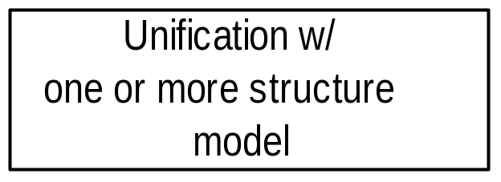
Syntactic Pattern Recognition (SyntPR)

Slide 14
การแทนรูปแบบด้วยเวคเตอร์
a^{m}b^{m}c^{m}d^{m} = สี่เหลี่ยมจัตุรัส
a^{m}b^{n}c^{m}d^{n} = สี่เหลี่ยมผืนผ้า

Slide 15
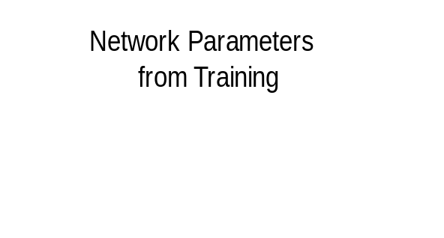

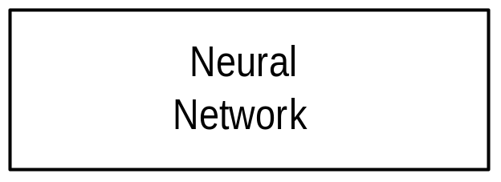

Neural Network Pattern Recognition(NeurPR)

Slide 16
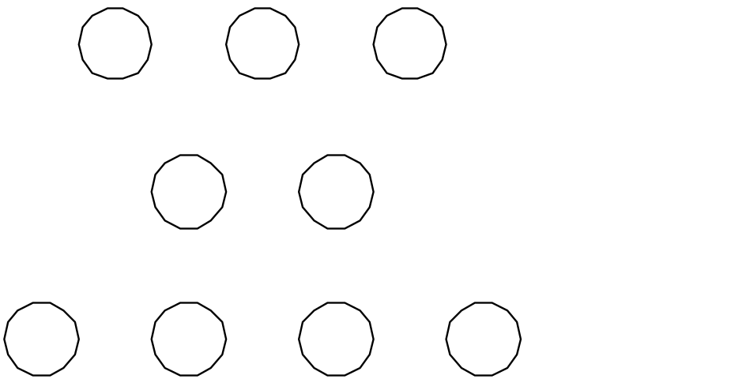
โครงสร้างของ neural network

